Slide 1

产品交互必备AxureRP 8.0 实战教程
讲师：狄睿鑫

Slide 2
第一章 概述
第一讲 产品原型浅见

Slide 3
目 录
什么是产品原型
产品原型的用途
产品原型的保真度

Slide 4
什么是产品原型
产品原型是在产品被开发出来之前，用于表达产品设计理念和功能逻辑的模型。
抽象的想法/需求 => 直观的图形。
产品原型分为低保真原型和高保真原型。
AxureRP 就是一款非常专业的原型设计工具。

Slide 5
什么是产品原型
产品原型
线框图（低保真）
可交互原型（低中高保真）
视觉设计稿（效果图、静态设计图）

Slide 6
产品原型的用途
用途一：用于记录产品原始的想法
在产品还没有成型，只是有一个初步想法的情况下，只依靠线下交流、说明文字、草图等方法，很难把自己的想法清楚的表达出来，其他成员的理解也可能会出现偏差。
使用产品原型把抽象的想法转变为直观的图形，以准确表达。
多适用于创业团队、互联网产品的需求阶段。

Slide 7
产品原型的用途
用途二：用于定制开发项目确认用户需求
一些定制开发项目，我们不需要分析用户群体有哪些，因为定制化开发的项目已经有了明确的客户，项目要解决的问题已经很明确了。
但是涉及到具体的每一个功能点，客户在给出需求之后，我们要多次确认需求理解的是否正确；同时客户可能会在开发过程中修改需求，我们同样需要确认。
使用产品原型，可以与客户进行高效的沟通，不需要开发人员编写代码。

Slide 8
产品原型的用途
用途三：团队成员之间的沟通
产品人员在团队中起到承上启下的作用。
用户/客户 => 产品原型 => 开发/测试

Slide 9
产品原型的用途
用途四：做汇报、演示、用户测试
在整个项目周期中，我们经常需要给老板、上级、客户做产品功能的演示，但并不是时时刻刻我们都有稳定的产品版本可用。
一些互联网项目，在产品完全开发完成之前，可能就需要市场、运营人员介入，他们要熟悉产品功能，以便产品上线后进行推广。
在产品发布前对用户进行可用性、易用性测试。
这些情况下我们可以制作高保真原型。因为高保真原型能够最大程度的接近真实产品，对于非专业人员来说，可以加快他们熟悉产品的速度，并且可以让客户感觉团队的专业性很强。

Slide 10
产品原型的用途
沟 通

Slide 11
产品原型的保真程度
低保真原型
线框图
可交互原型：元件的种类、布局、层级关系、当前页面、页面之间的链接、弹框提示等。
不需要设计元件的样式、距离等，能表达出产品的功能以及人员的想法即可。

Slide 12
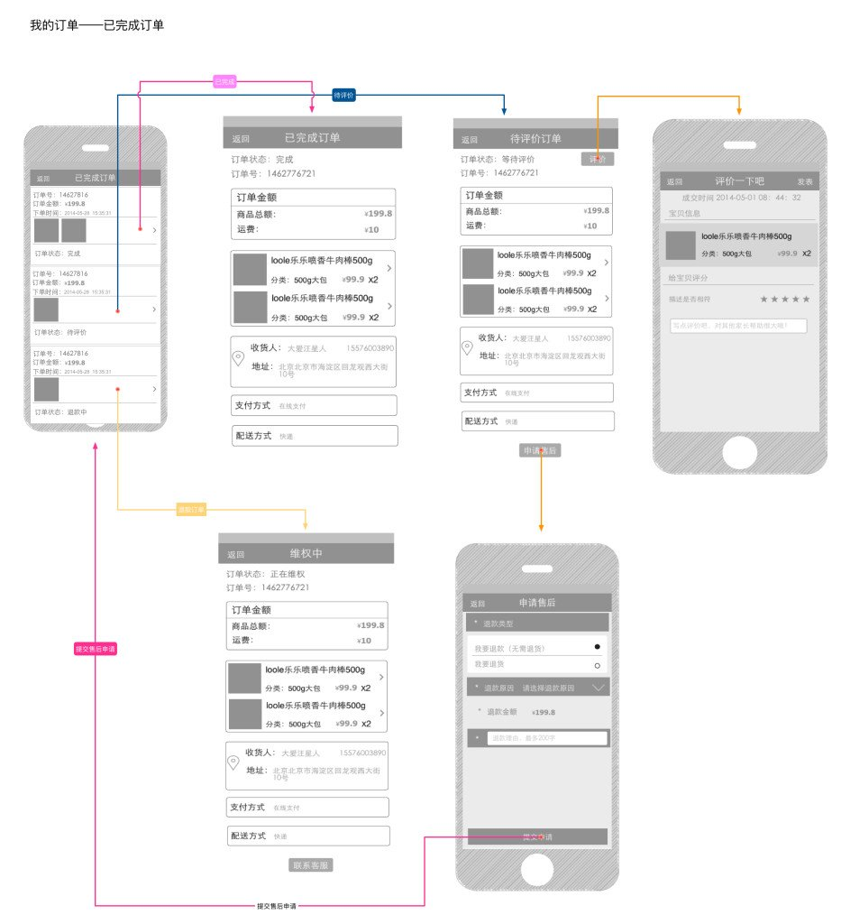
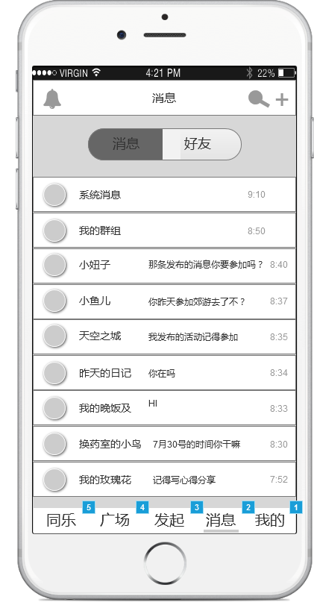
产品原型的保真程度
线框图
低保真原型

Slide 13
产品原型的保真程度
高保真原型
尽可能贴近真实的产品逻辑、交互逻辑、视觉逻辑。
它并不局限于界面，至少包括：
原型的概念或想法说明
详细交互动作与操作流程
各类后台判定
界面样式、排版
界面切换动效
异常流程处理

Slide 14
产品原型的保真程度
高保真原型
但“高保真”到什么程度，要视情况而定。
产品推广、用户体验测试——和真实产品一致。
客户演示——全部产品交互动作，适当的样式修饰。
内部演示、汇报——全部产品交互动作。
和视觉设计师沟通——人家可能很讨厌高保真原型。

Slide 15
产品原型的保真程度
低保真原型
逐渐
高保真原型
产品经理 => 交互设计师 => 视觉设计师

Slide 16
产品原型的工具和适用人员
工具：AxureRP、墨刀、Keynote等
适用人员：产品经理、交互设计师、用户体验师、系统分析师等

Slide 17
Thank You
讲师：狄睿鑫

